Slide 1

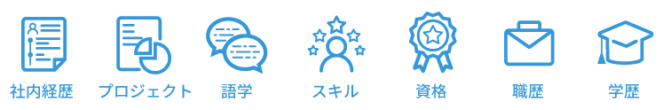
ジョブカン労務HR
人材管理機能の使い方
【従業員向けマニュアル】
2024.06
Notes:
å

Slide 2
本マニュアルの概要
本マニュアルは、人材管理機能の設定・利用に関する従業員向けマニュアルです。
企業様によって使い方は様々かと思いますので、本マニュアルについても
社内向けにカスタマイズの上ご活用くださいませ。
■事前の社内向け周知ポイント
ジョブカン労務HRの人材管理機能を利用する際の推奨環境は下記です。
【ブラウザ】Google Chrome 最新版
Google Chrome以外のブラウザでもジョブカン労務HRをご利用できますが、一部正常に動作しない場合があります。挙動が不安定な場合には、Google Chromeをご利用ください。
【メールの受信設定】送信元メールアドレス：no-reply@lms.jobcan.ne.jp
上記メールアドレスを通じて、招待・通知等が行われます。 迷惑メールなどにはじかれないよう事前に設定・従業員周知頂けますと幸いです。
【よくあるご質問】
Q. ジョブカン労務HRはスマートフォンやタブレットで利用できますか？
A. はい、ご利用いただけます。しかし、スマートフォン向けの専用アプリはございませんので、ブラウザからログインしてください。詳細はこちらをご覧くださいませ。

Slide 3
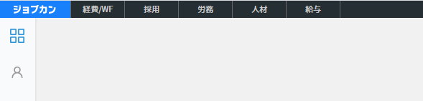
人材管理機能について
ジョブカン人材管理機能では下記のようなことが可能になります。
・「顔と名前が一致しない社員」を探す
・ほかの社員の内線番号やメールアドレスなどの情報を確認する
・特定のスキルや経歴を持っている社員を探す
・社内向けの一斉通知メールを配信する
社内コミュニケーションをより円滑に行うためにも是非活用してください。
※人材管理機能を利用するためには、ジョブカン労務管理にログインした後の画面上部の
黒いメニューバーの中に「人材」が表示されている必要があります。
この表示がない場合は一度社内の担当者にお問い合わせください。

Slide 4
目次
p.5 「従業員検索ページ」について
・従業員を検索・閲覧する
p.8 「従業員詳細ページ」について
・社員のデータを閲覧する ・従業員詳細ページで確認できる情報
p.13 「従業員通知」について ・「従業員通知」を行う ・配信した通知・返信を確認する ・届いた通知に返信する
・未返信の通知を確認する

Slide 5
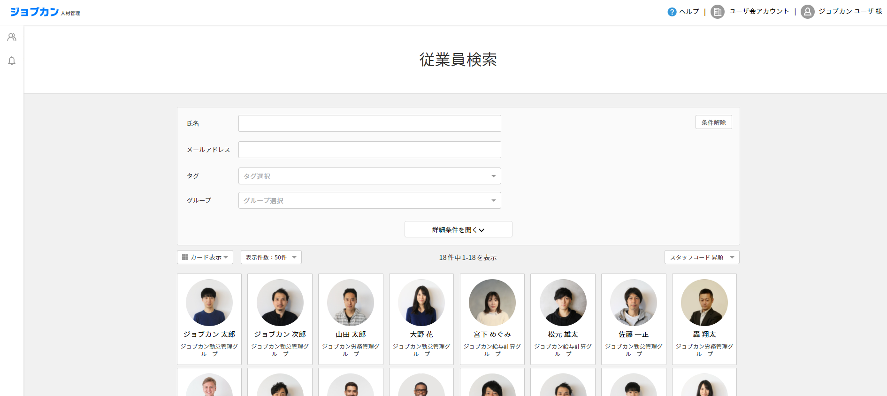
「従業員検索ページ」について
できること
・所属や役職、保有するスキルや資格等で従業員を検索できます。 ・従業員の顔写真を一覧することができます。
・ある資格やスキルを持つ社員を一覧で確認したいとき
・「えっと、あの人誰だっけ…？」を解消したいとき
・別部署のあの人の内線番号が知りたいとき
・社内ツールの管理者権限を持っている人を探すとき（タグで検索）
・次回のプロジェクトメンバーを検討するとき
利用例

Slide 6
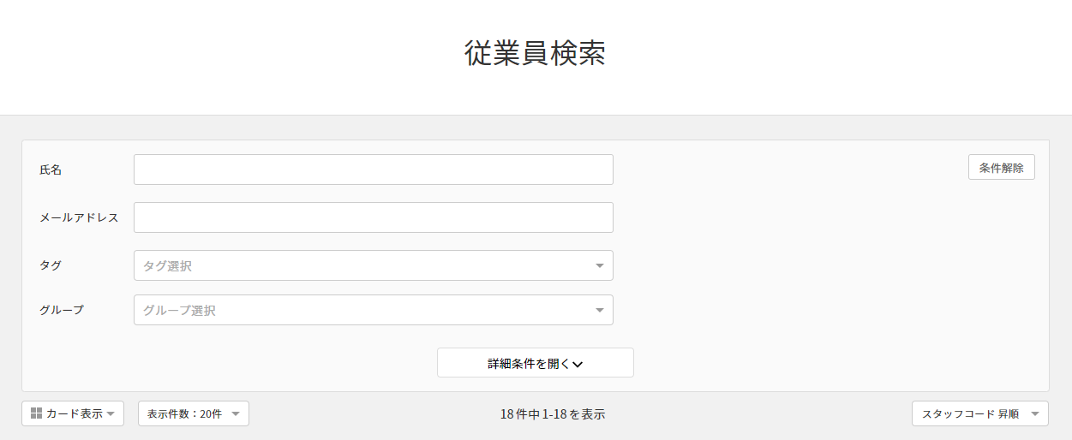
従業員を検索・閲覧する
①「人材管理」画面の左メニュー「従業員検索」をクリックします。
②検索条件が最上部に表示されます。 「詳細条件を開く」をクリックすると、さらに細かな条件で検索を掛けることが出来ます。

Slide 7
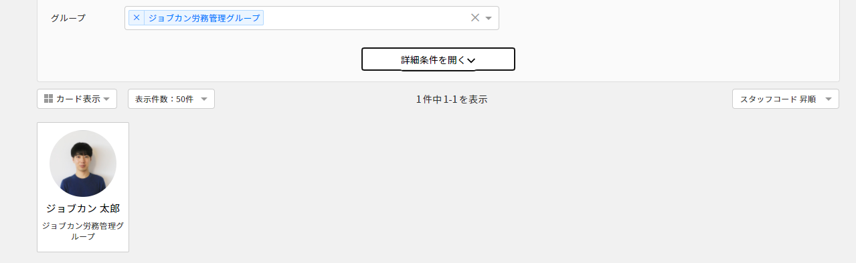
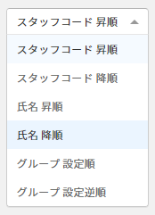
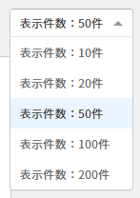
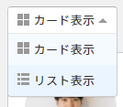
従業員を検索・閲覧する
③条件を入力した時点で従業員検索がかかり、該当する従業員が表示されます。
④表示方法や表示件数を切り替えたり、表示順を並べ替えることも可能です。

Slide 8
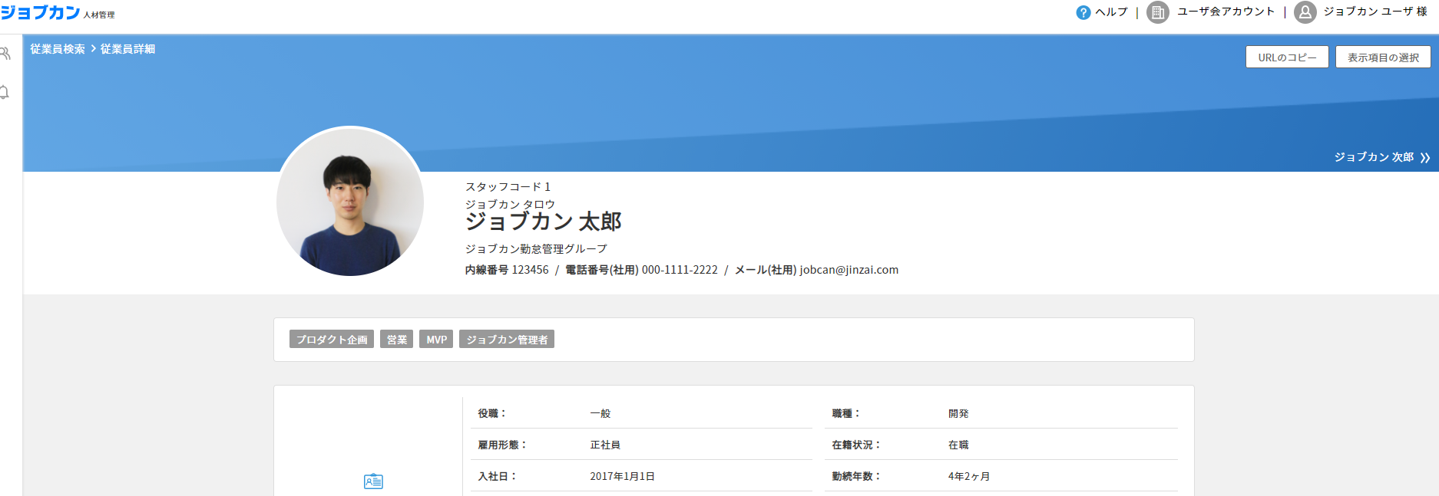
「従業員詳細ページ」について
・従業員の経歴やスキルに関する情報を確認できます。
・表示する項目をカスタマイズして、複数の従業員の 特定の情報だけ確認できます。
・特定の従業員の詳細ページのURLをコピーし、 すぐに従業員情報を共有することが可能です。
・自由に「タグ付け」ができるので、社内向けの称号や権限を持つ 社員を確認できます。
できること
・現場の管理職が、部下の経歴やスキルを確認するとき
・社員が他の社員の情報を確認したいとき
・ある社員の情報を他の人と共有したいとき
・次回のプロジェクトメンバーを検討するとき
利用例

Slide 9
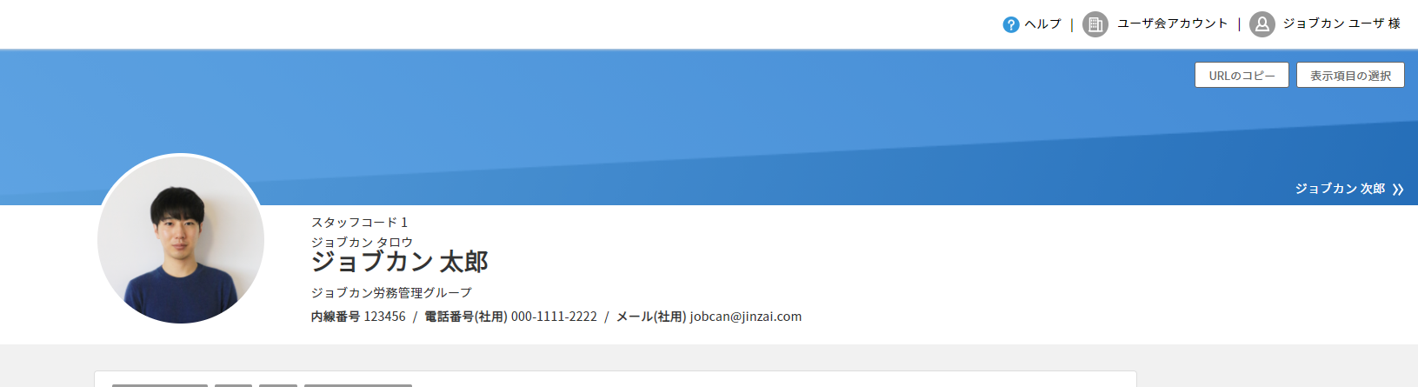
社員のデータを閲覧する
①「人材管理」画面の左メニュー「従業員検索」をクリックします。
②情報を閲覧したい従業員をクリックすると、従業員情報が閲覧できます。
右上の「URLをコピー」をクリックすると該当の従業員情報へのリンクURLが生成されます。
他の方に従業員情報をシェアする際などにご利用くださいませ。 リンクURLからの遷移はログインを都度求めるため、人材管理を利用している社員同士のみに有効です。
URLのコピー

Slide 10
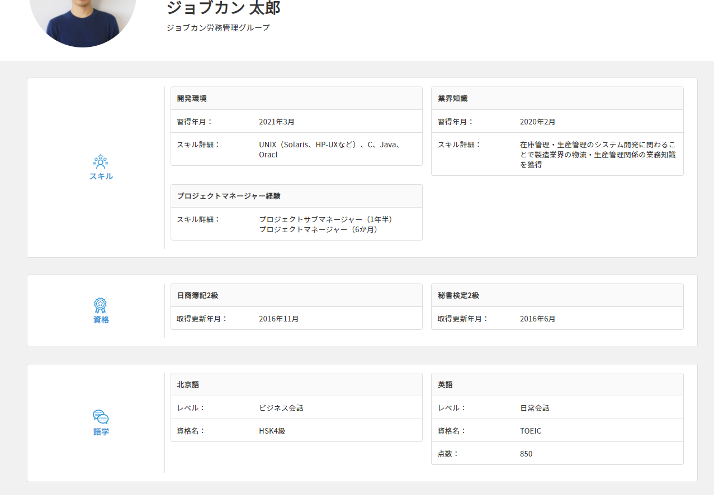
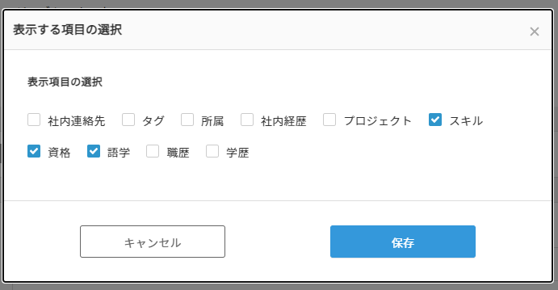
社員のデータを閲覧する
表示項目の選択
ページ右上の、「表示項目の選択」をクリックすると、従業員情報の中で表示させたい項目を選択できます。例えば、従業員の「スキル」「資格」「語学」だけを見たいといった場合、以下のような画面に表示されます。
↓表示項目の選択画面

Slide 11
従業員詳細ページで確認できる情報
従業員詳細ページで確認できる情報は下記です。
■社内連絡先 内線番号/電話番号/メールアドレス ■タグ 各従業員に登録されているタグ
■所属 役職/職種/雇用形態/在籍状況/事業所/グループ/入社日/勤続年数
■社内経歴 異動日/役職/職種/雇用形態/事業所/グループ
■プロジェクト プロジェクト名/開始年月日/終了年月日/プロジェクト詳細
■スキル スキル名/習得年月/スキル詳細

Slide 12
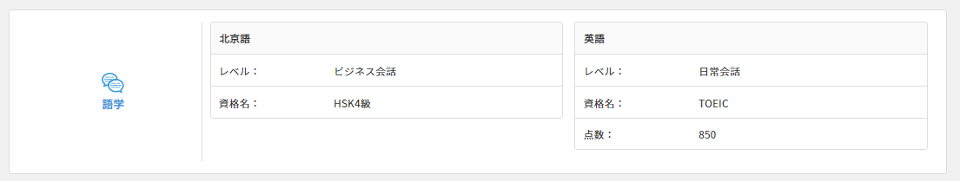
従業員詳細ページで確認できる情報
■資格 資格名/取得更新年月
■語学 言語/レベル/資格名/点数
■職歴 会社名/入社年月/退社年月/役職・職位/業務内容
■学歴 学校区分/学校名/学部学科専攻
■パーソナル情報 性別/生年月日/年齢/外国人区分/国籍・地域 ■その他、カスタマイズ項目

Slide 13
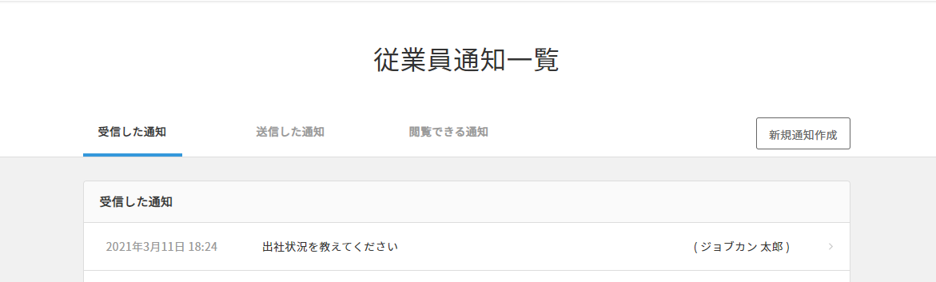
「従業員通知」について
・人材管理を利用できる従業員に対し、通知を送ることが可能です。 ・通知対象は1名から選択できます。
・受信者はその通知に対し、最大4つの選択肢から返信できます。
・送信者は通知に対する各従業員の返信結果を確認することが可能です。
できること
・人事労務部が、社員の安否確認を行うとき
・人事労務部が、社員の出社有無を確認するとき
・総務部が、社内に落とし物を通知するとき
・全社的なイベントの出欠確認を取るとき
・全社的なお知らせや人事異動を共有するとき
利用例
注意点
・配信後、配信を取り消すことはできません。

Slide 14
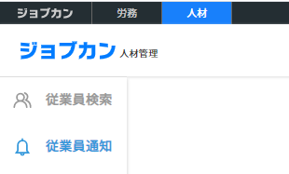
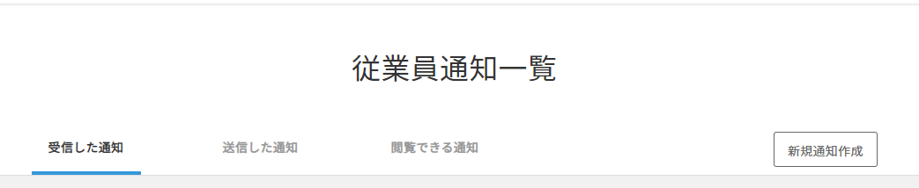
「従業員通知」を行う
①管理画面上部の「人材」をクリックし人材管理画面に遷移します。
②左メニュー「従業員通知」をクリックします。
③「新規通知作成」をクリックします

Slide 15
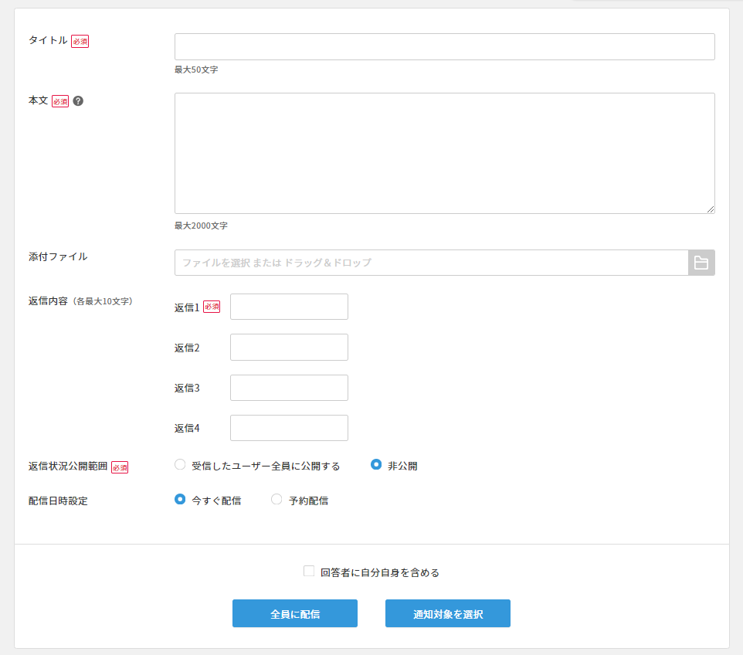
「従業員通知」を行う
④通知内容と、その通知に対する返答の選択肢を
返信1～4まで設定します。
POINT
各種項目の詳細は下記です。
・タイトル…最大50文字
・本文…最大2000文字（HTMLコードが使用できます）
・添付ファイル…10MB以下の書類が1点添付可能
・返信内容…最大4つの回答項目（各10文字以下）
・返信状況公開設定…従業員が他の従業員の回答を閲覧できる状態にするかどうか選択ください。送信者にしか確認できない状態にする場合「非公開」の設定をします。
・配信日時設定…「今すぐ配信」か「予約配信」を選択してください。
今すぐ配信は、「配信」をクリックしますとその時点で通知対象者に通知されます。予約配信は、通知したい日時を選択しますとその時刻になると通知が送信されます。
・回答者に自分自身を含める…通知に関して、自分自身も回答者として回答するかどうか設定ください。回答する場合はチェックを入れてください。

Slide 16

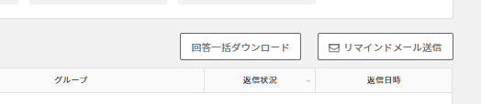
「従業員通知」を行う
あらかじめ設定のあるテンプレートを利用することも可能です。
現在テンプレート設定がある内容は下記です。
・安否確認
・出社形態確認
・勤怠確認
テンプレートの内容をそのまま使うことも、追加編集を加えて使うこともできます。
POINT
配信した通知のリマインドも可能です。
従業員通知一覧＞送信した通知＞リマインドしたい通知を選択します。
「リマインドメール送信」をクリックします。
※未回答の従業員にのみ送信されます。

Slide 17

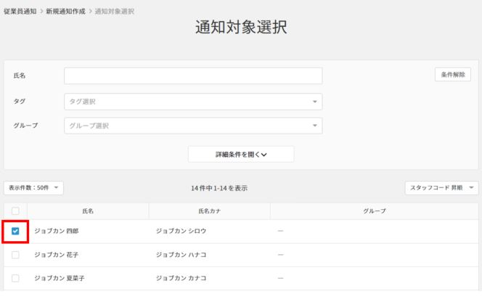
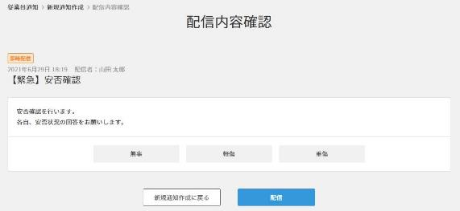
「従業員通知」を行う
最後に、従業員通知を全員に配信するか、通知対象を選択して配信するか選択します。
・全員に配信…全員に配信を選択すると人材管理を利用中の従業員全員に配信されます。
・通知対象を選択…「通知対象を選択」を選択すると個人宛にも通知が可能です。
「通知対象を選択」をクリックすると、下記のような従業員選択画面に遷移します。
配信対象を選択後、
配信内容の確認→「配信」をクリックします。

Slide 18
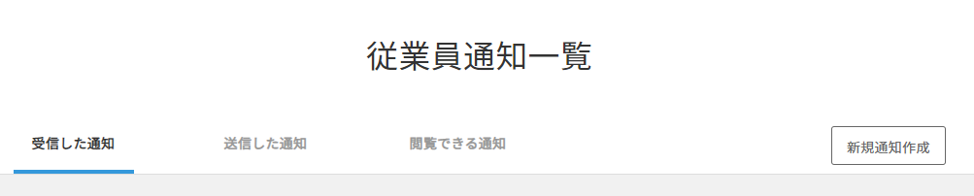
配信した通知・返信を確認する
①「人材管理」画面の左メニュー「従業員通知」をクリックします。
②「受信した通知」「送信した通知」「閲覧できる通知」を確認できます。
受信した通知：自分宛の通知を確認することが出来ます。 ※管理者は自身以外の管理者からの受信内容を確認できます。
送信した通知：自身が送信した通知内容と従業員の返信内容が確認できます。
閲覧できる通知：通知を作成時に「返信状況の公開範囲」を「受信したユーザー全員に公開する」に設定された通知のみ閲覧できます。

Slide 19
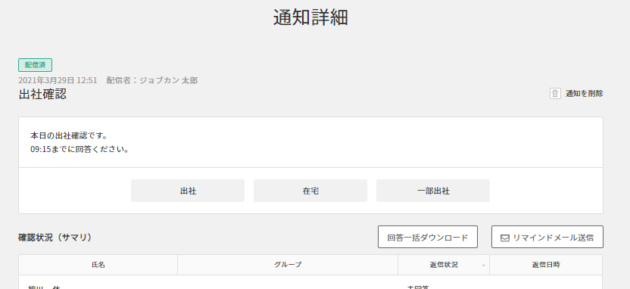
配信した通知・返信を確認する
③「送信した通知」から確認したい通知をクリックします。
送信内容と従業員の返信状況が確認できます。 「返信状況」をクリックすることで、返信状況ごとに並び替えることもできます。
送信した通知を削除したい場合、「通知を削除」から削除をします。
従業員は削除された通知に回答できなくなります。
※送信そのものを取り消すことにはなりません。
「回答一括ダウンロード」をクリックすると返信状況（回答内容）をCSVダウンロードできます。

Slide 20
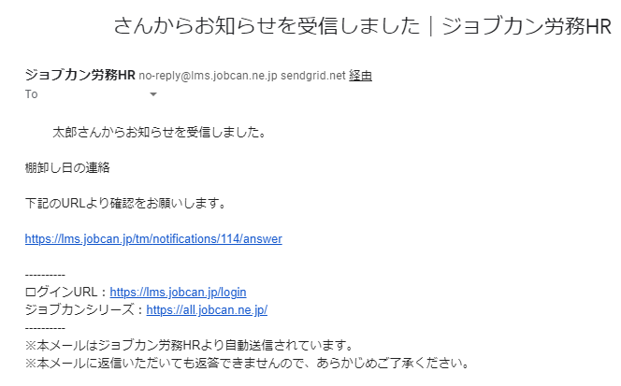
届いた通知に返信する
①通知メールが届きます。メールに記載のURLをクリックください。
■メールタイトル
「○○さん（管理者名）からお知らせを受信しました｜ジョブカン労務HR」
■送信元アドレス
no-reply@lms.jobcan.ne.jp
②ログイン画面が表示されるので、ログインします。

Slide 21
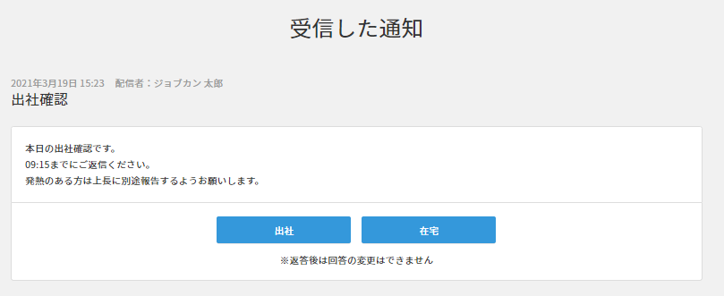
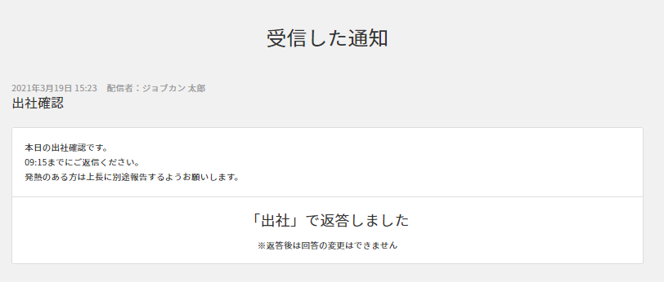
届いた通知に返信する
③回答画面に遷移しますので、用意された回答選択から選んで返信します。
※一度返答した後、その返答内容を
変更することはできません。

Slide 22
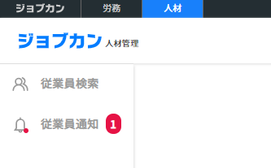
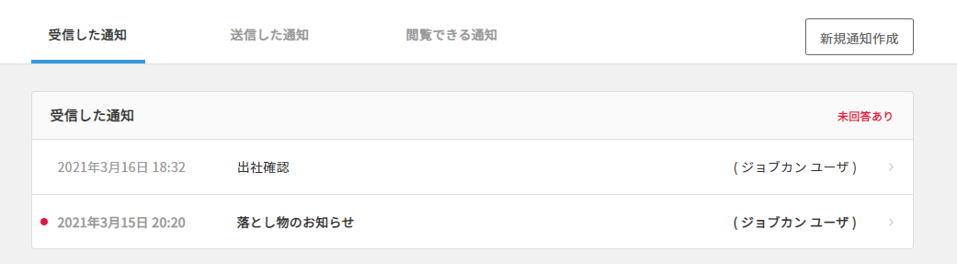
未返信の通知を確認する
①未返信の通知がある場合は、人材管理画面のメニューバー 「従業員通知」に未返信数のマークがつきます。
②赤い印のあるものに関しては未返信ですので、確認の上返答しましょう。

Slide 23
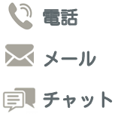

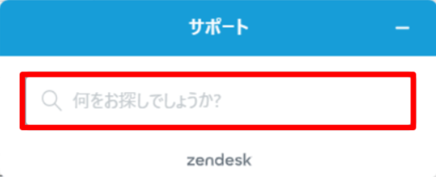




労務HRサポート窓口のご案内
営業時間：土日祝日を除く 平日9時～18時
050-3204-4943
※サポートにつきましては、 管理者権限をお持ちの方のみご利用いただけます。
support@lms.jobcan.ne.jp
1.管理画面右下にある【サポート】をクリックします。
2.【何をお探しでしょうか？】にワードを入力すると関連のヘルプページが立ち上がります。
3.そのままチャットサポートをご利用する場合は【オンラインチャット】をクリックします。
メッセージにご質問内容をご入力いただき【チャットを開始】をクリックいただくと、リアルタイムで回答します。
管理画面左上の「ヘルプ」をクリックして、ご確認ください。

